Slide 1
Modalités de prise en charge des maladies neurologiques chroniques au Royaume-Uni et perspectives pour la France
Master ROS – Vendredi 26 septembre 2014
Présentation d’un travail de recherche réalisé dans le cadre du master 2 CPHNA
Nathalie DEROZIER

Slide 2
Contexte (1)
Epidémiologie
Explosion des pathologies chroniques//pays développés
1/5 souffre d’une pathologie neurologique chronique
2% de la population britannique est handicapée en raison d’une maladie neurologique chronique
Une profession médicale sous tension, notamment neurologues: délais très longtemps, suivi au long terme difficile, nombreuses spécialités à intervenir
Fin 2012, 716 neurologues en exercice ≠ 2152 en France.
Exercent principalement dans les centres régionaux de neurosciences → problèmes d’accessibilité, fonctions de recherche et d’enseignement essentiellement, hyperspécialisation.
Offre très limitée, voire absente, dans les hôpitaux généraux.
Prise en charge en urgence des patients atteints d’affection neurologique non adaptée et non permanente.
Des associations de patients très puissantes financièrement et politiquement
Un rôle central pour les aidants informels: 10% (handicap physique à 62%, mental, physique et mental)
Une stratégie globale pour l’ensemble des pathologies neurologiques chroniques

Slide 3
Contexte (2)
Poids économique
Des associations de patients très puissantes financièrement et politiquement
Un rôle central pour les aidants informels: 10% (handicap physique à 62%, mental, physique et mental)
Une stratégie globale pour l’ensemble des pathologies neurologiques chroniques

Slide 4
Les aidants dans la société britannique (1)
Tradition ancienne
Années 60: première étape législative vers la reconnaissance d’un statut
Lancement de la stratégie nationale sur les aidants en 1999:
- 3 priorités: information, soutien et soin (prendre soin de) aux aidants;
- Possibilité de cumuler revenus liés au travail et prestations aidants.

Slide 5
Les aidants dans la société britannique (2)
2004: possibilité pour les autorités locales de mobiliser des aides au logement, à la santé, à l’éducation et à la formation pour les aidants.
2006: aménagement du temps de travail possible étendue (jusque là réservée aux parents d’enfants handicapés de moins de 18 ans).
2007: Mise en place « numéro vert » aidants, financement d’un programme « aidants-experts », financement spécifique pour places de répit.
2008: Accompagnement à la réinsertion pour les aidants (formation, recherche d’emploi)
2/5 arrêtent leurs études ou leur travail pour se consacrer à leur rôle d’aidant.

Slide 6
La stratégie nationale sur les maladies neurologiques chroniques (1)
Années 2000, nombreux rapports et études qui mettent en évidence les difficultés rencontrées par les patients atteints de MNCE.
Fragmentation (interfaces sanitaire, médico-social et social)
Problème de coordination au sein du sanitaire
Difficultés d’accès (distance)
Délais d’attente neurologues et examens (1 an pour l’IRM) → perte de chance ++++
Une quarantaine de professionnels et structures peuvent être impliqués dans la PEC d’un patient.

Slide 7
La stratégie nationale sur les maladies neurologiques chroniques (2)
Instauration de 11 critères de qualité devant être respectés par les professionnels intervenant dans la prise en charge de patients atteints de maladies neurologiques chroniques.
Evaluation à mi-parcours en 2010 qui a mis en évidence un faible niveau d’évaluation de la stratégie.
Une avancée de taille: la nomination d’un directeur de la neurologie au sein du NHS

Slide 8
Constat
Fin 2012, 716 neurologues en exercice ≠ 2152 en France.
Exercent principalement dans les centres régionaux de neurosciences → problèmes d’accessibilité, fonctions de recherche et d’enseignement essentiellement, hyperspécialisation.
Offre très limitée, voire absente, dans les hôpitaux généraux.
Prise en charge en urgence des patients atteints d’affection neurologique non adaptée et non permanente.

Slide 9
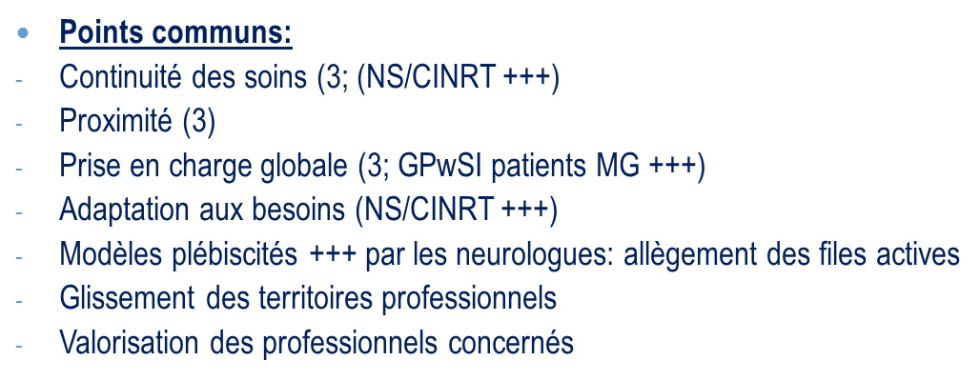
Résultats (1)
3 modèles identifiés dans la littérature et plébiscités par les politiques, les sociétés savantes, les organisations professionnelles, les professionnels et les patients qui répondent aux besoins et attentes des patients et des professionnels.
EXPERTISE → SUIVI LT → REEDUCATION
Médecins généralistes à intérêt spécial
Infirmières spécialisées
Equipes interprofessionnelles de rééducation neurologique de proximité

Slide 10
Les infirmières cliniciennes spécialisées
Niveau master.
Spécialisées dans un champ particulier: diabète, santé mentale, cancer, neurologie (générale) ou monopathologique (épilepsie, Parkinson, sclérose en plaques, démences), rhumatologie…
Exerce indépendamment ou au sein d’une équipe pluriprofessionnelle.
A l’hôpital ou en ville.

Slide 11
Résultats (2)
Impact
- Peu ou pas évalué (GPwSI neuro et CINRT)
Résultats cliniques faibles.
Mais:
Parcours plus efficients
Meilleure cohésion d’équipe
Amélioration de la PEC des patients en soins primaires
Amélioration de la qualité des soins aux patients liée à démarche holistique
Détection précoce des handicaps (IS)
Réduction des hospitalisations non-programmées

Slide 12
Limites
Limites
Une offre absente dans certaines régions
Spécialisés dans pathologies ou symptômes spécifiques
Pas de ciblage des patients, tout venant, files actives très importantes: 650 pour infirmières spécialisées SEP
Quid des patients en situation complexe?

Slide 13
Perspectives françaises
Précédents modèles adaptés au contexte et aux dynamiques interprofessionnelles britanniques
En France : coordination des soins, articulation ville ↔ hôpital, place du MG, méconnaissance de ses droits par les patients, urgences, formation
Patients en situation complexe // guide DGOS
Coordinateurs ou assistants de parcours // case managers
Quelques expériences +++ : coordinateurs de réseaux de santé et référents parcours de santé (AFM-Téléthon)

